Slide 1
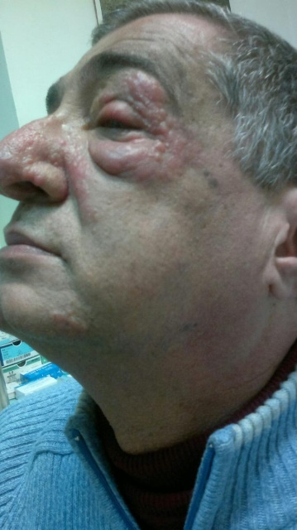
SARCOIDOSI E LEISHMANIOSI: UNO STRANO RINOFIMA Lo Schiavo A.¹, Romano F.¹, Brancaccio G. ¹, Alfano R. ¹, Puca R.V.¹, Cozzi R.² ¹ U.O.C. Clinica Dermatologica Seconda Università degli Studi di Napoli ² U.O.D. di Dermatologia AORN “A. Cardarelli”
La leishmaniosi è una zoonosi che occasionalmente viene trasmessa all’uomo attraverso la puntura di flebotomi vettori. Ha un’ampia distribuzione: tropicale, subtropicale e mediterranea; il serbatoio naturale più comune è il cane, ma in alcune regioni hanno importanza prevalente la volpe o alcuni roditori. Clinicamente vengono distinte quattro forme principali di malattia: leishmaniosi cutanea o bottone d’Oriente, leishmaniosi mucocutanea o Americana, leishmaniosi viscerale o kala-azar, leishmaniosi post-kala-azar o dermica. La malattia colpisce solitamente le aree scoperte del corpo e nel 60% dei casi si localizza al viso. La lesione iniziale è una papula eritematosa, da pochi mm ad un cm di diametro, che evolve rapidamente in nodulo, di colorito roseo-giallastro. La lesione in fase avanzata è rappresentata da un nodulo ricoperto da squamo croste, con alone eritematoso e depressione ulcerata centrale. Può guarire spontaneamente nel giro di 6-12 mesi con esito cicatriziale atrofico, iper/ipocromico. Dopo 1-2 anni da una guarigione apparente, alcuni pazienti sviluppano lesioni papulo-nodulari cutanee piene di parassiti, che possono durare anni.
CASO CLINICO
Uomo di 65 anni giungeva alla nostra osservazione per la presenza di numerose lesioni granulomatose al viso, maggiormente concentrati alle regioni perioculari ed al naso, comparse da circa 5 mesi, e già trattate con crioterapia ed intervento di chirurgico per rinofima. Il paziente riferiva storia di pregressa leishmaniosi viscerale trattata con amfotericina B ed in remissione clinica da molti anni, e di essere affetto da sarcoidosi polmonare in trattamento con steroidi sistemici. La biopsia incisionale di una delle lesioni evidenziava un’ iperplasia pseudoepiteliomatosa dell’epidermide sovrastante un granuloma infiammatorio polimorfo con presenza di cellule epitelioidi e plasmacellule, quadro istologico compatibile con la diagnosi di leishmaniosi. Il paziente veniva trasferito presso struttura specialistica per il trattamento delle malattie infettive, dove veniva sospesa la terapia immunosoppressiva per la sarcoidosi e ripreso il trattamento con amfotericina B, con completa remissione delle manifestazioni cutanee.
Murray HW. Leishmaniasis in the United States: treatment in 2012. Am J Trop Med Hyg. 2012; 86: 434-40.

